Slide 1

Instagram-магазин игрушек ручной работы «WoodToy»

Slide 2


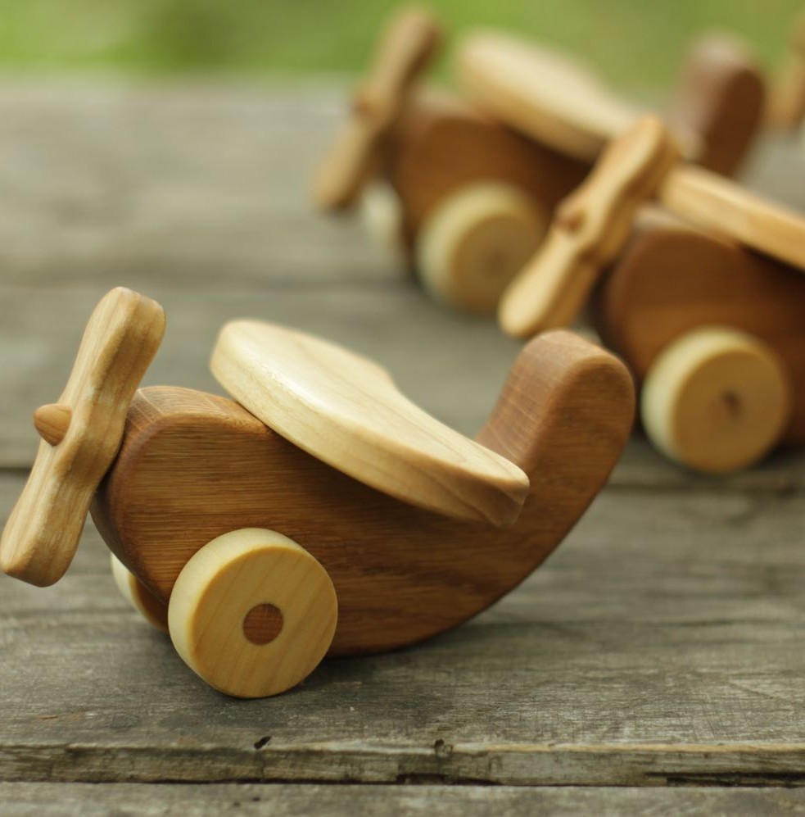
ИЛЬИНА
Ольга Игоревна
Индивидуальный предприниматель
Instagram-магазин игрушек ручной работы

Slide 3
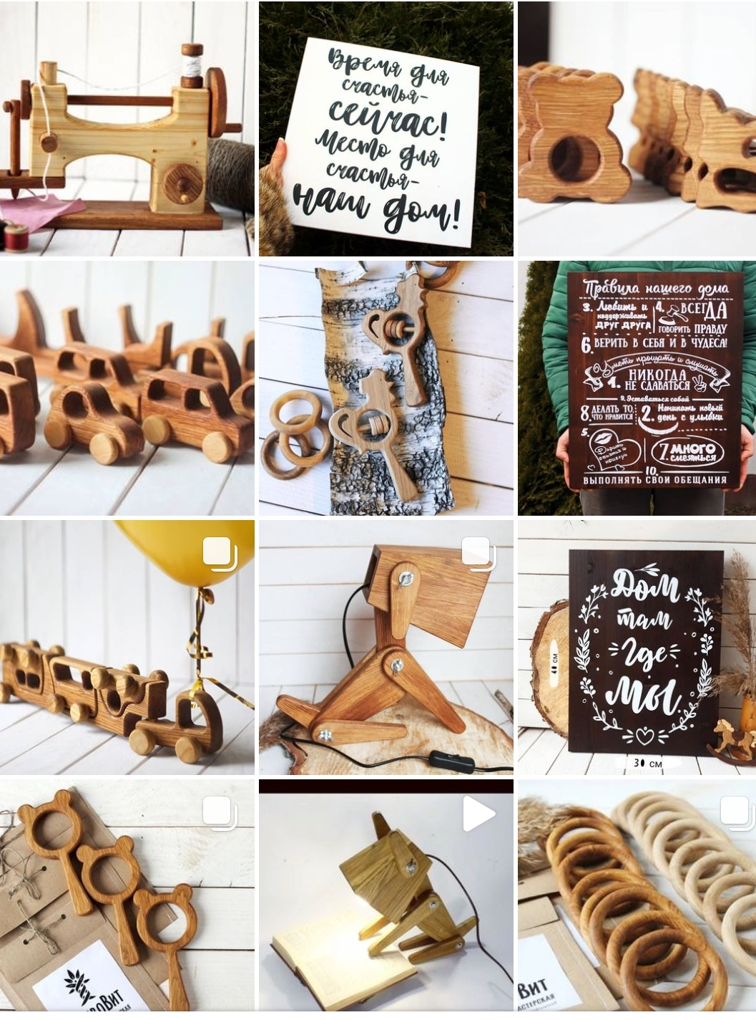

Instagram-магазин
«WoodToy»
Исполнение на заказ игрушек из экологически чистых материалов – массива дерева. Продвижение продукции через социальные сети, преимущественно Instagram.
Вид деятельности: ритейл, B2C
Текущий статус проекта: запущен

Slide 4

Ситуация в отрасли
Объем рынка

Slide 5


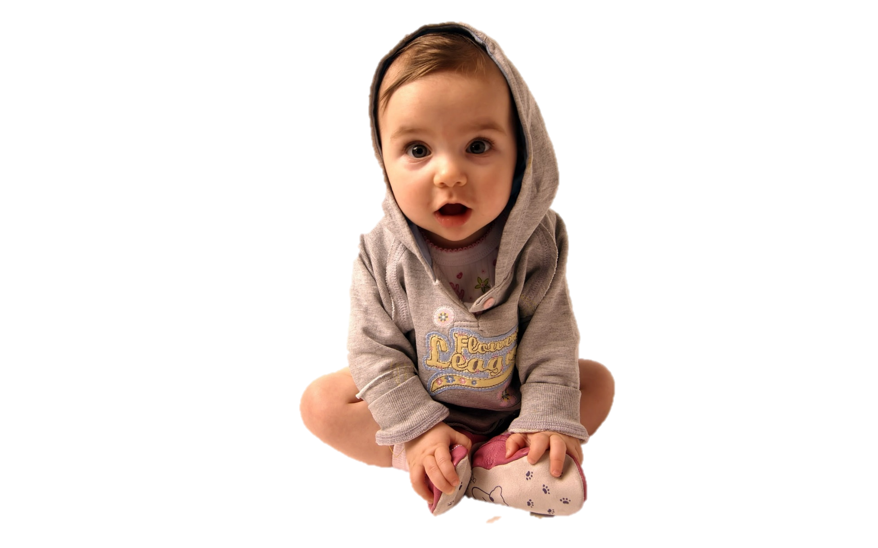

млн детей в России
в возрасте до 4 лет
родители этих детей использующие социальную сеть Instagram –
это потенциальная целевая аудитория
млн детей в России
рождается ежегодно
Беременные женщины использующие Instagram –
вторая целевая группа

Slide 6
Конкуренты
Преимущества перед Конкурентами

Slide 7


20
наименований продукции
на старте проекта
45%
наценка
2
сотрудника на первые 3 месяца
3
продажи ежедневно
уже сегодня

Slide 8
Персонал

Slide 9
Производственный процесс

Slide 10
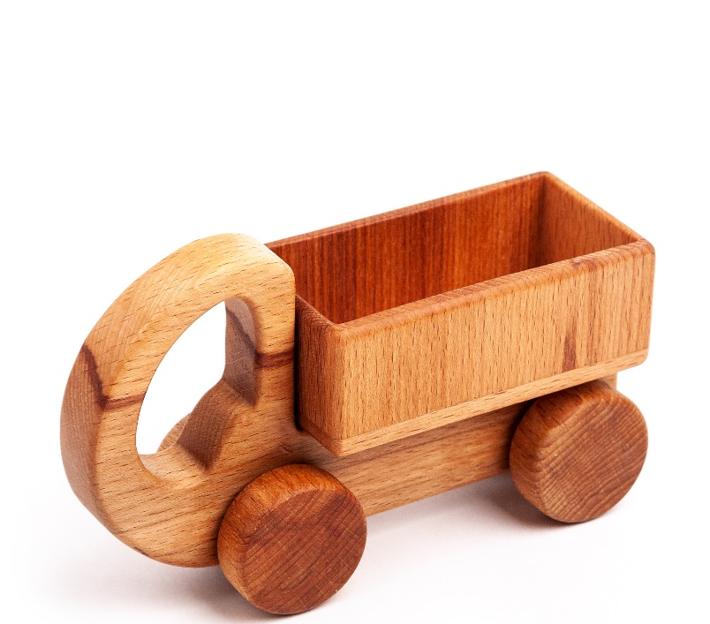
необходимый стартовый капитал
300 000рублей
150 000 рублей
собственные средства
150 000 рублей
средства привлеченные
от инвестора
Срок окупаемости проекта –
10 МЕСЯЦЕВ

Slide 11
Оценка рисков

Slide 12
План действий по открытию бизнеса

Slide 13
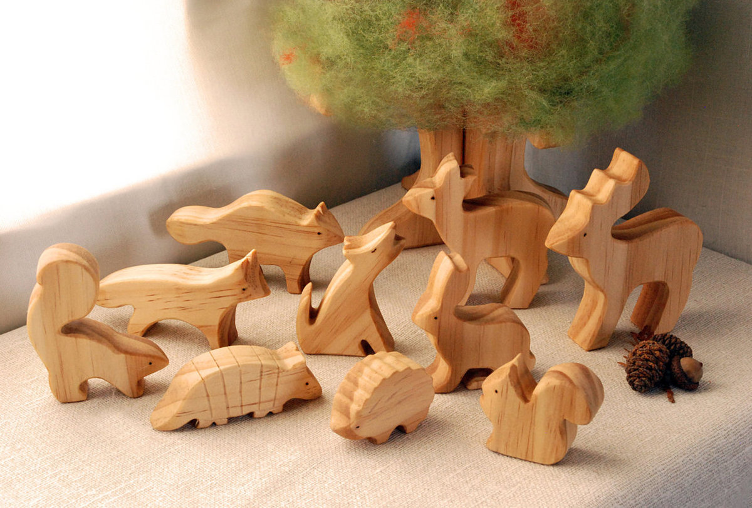
СПАСИБО ЗА ВНИМАНИЕ!

